Slide 1
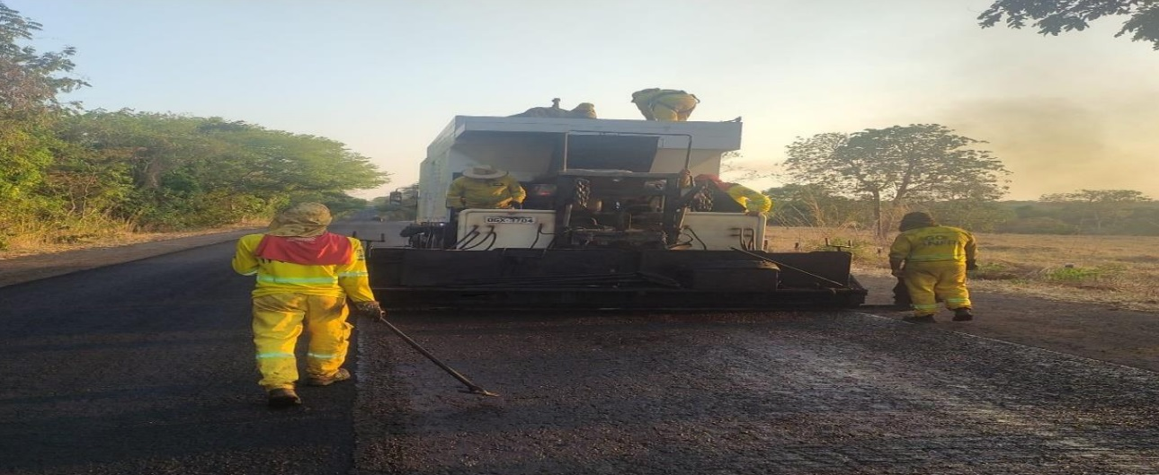


12.
MICRORREVESTIMENTO E SUPERVISÃO
.
.
.
28 MUNICÍPIOS CONTEMPLADOS
VALOR TOTAL CONTRATADO:
R$ 185.044.044,26
930,70 Km CONTRATADOS
Notes:
4

Slide 2
CONTRATOS CONCLUÍDOS - MICRORREVESTIMENTO
DMA
Diretoria de Manutenção
CONTRATO 188/2021
CONTRATO 191/2021
OBJETO: Contratação de empresa especializada em execução de microrrevestimento asfáltico a frio sem compactação com espessura de 0,80 cm, a cargo da Goinfra, sob coordenação da Diretoria de Manutenção – DMA.
REGIONAL: 01
VALOR DO CONTRATO: R$ 77.549.246,03
SITUAÇÃO: Concluído
OBJETO: Contratação de empresa especializada em execução de microrrevestimento asfáltico a frio sem compactação com espessura de 0,80 cm, a cargo da Goinfra, sob coordenação da Diretoria de Manutenção – DMA.
REGIONAL: 02
VALOR DO CONTRATO: R$ 44.194.962,00
SITUAÇÃO: Concluído
MICRORREVESTIMENTO

Slide 3
DMA
Diretoria de Manutenção
CONTRATO 189/2021
CONTRATO 190/2021
OBJETO: Contratação de empresa especializada em execução de microrrevestimento asfáltico a frio sem compactação com espessura de 0,80 cm, a cargo da Goinfra, sob coordenação da Diretoria de Manutenção – DMA.
REGIONAL: 03
VALOR DO CONTRATO: R$ 29.948.813,45
SITUAÇÃO: Concluído
OBJETO: Contratação de empresa especializada em execução de microrrevestimento asfáltico a frio sem compactação com espessura de 0,80 cm, a cargo da Goinfra, sob coordenação da Diretoria de Manutenção – DMA.
REGIONAL: 04
VALOR DO CONTRATO: R$ 31.201.740,81
SITUAÇÃO: Concluído
MICRORREVESTIMENTO

Slide 4
CONTRATOS CONCLUÍDOS – SUPERVISÃO MICROREVESTIMENTO
DMA
Diretoria de Manutenção
CONTRATO 69/2022
CONTRATO 74/2022
OBJETO: Contratação de empresa especializada para prestação dos serviços de supervisão da execução de microrrevestimento asfáltico à frio no estado de Goiás.
REGIONAL: 01
VALOR DO CONTRATO: R$ 796.491,62
SITUAÇÃO: Concluído
OBJETO: Contratação de empresa especializada para prestação dos serviços de supervisão da execução de microrrevestimento asfáltico à frio no estado de Goiás.
REGIONAL: 02
VALOR DO CONTRATO: R$ 497.669,46
SITUAÇÃO: Concluído
SUPERVISÃO
MICRORREVESTIMENTO

Slide 5
DMA
Diretoria de Manutenção
CONTRATO 73/2022
CONTRATO 75/2022
OBJETO: Contratação de empresa especializada para prestação dos serviços de supervisão da execução de microrrevestimento asfáltico à frio no estado de Goiás.
REGIONAL: 03
VALOR DO CONTRATO: R$ 401.763,73
SITUAÇÃO: Concluído
OBJETO: Contratação de empresa especializada para prestação dos serviços de supervisão da execução de microrrevestimento asfáltico à frio no estado de Goiás.
REGIONAL: 04
VALOR DO CONTRATO: R$ 453.357,16
SITUAÇÃO: Concluído
SUPERVISÃO
MICRORREVESTIMENTO

